Slide 1
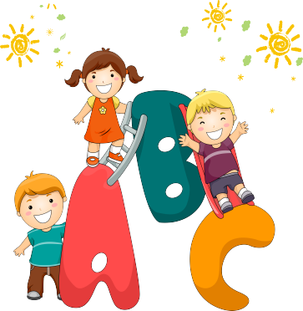
Tiết 1+2

Slide 2
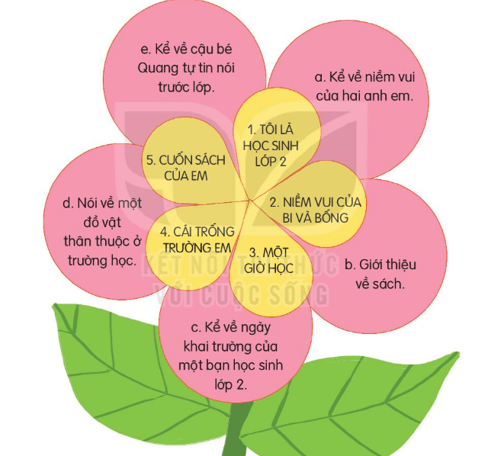
1. Tìm tên bài đọc tương ứng với nội dung bài

Slide 3
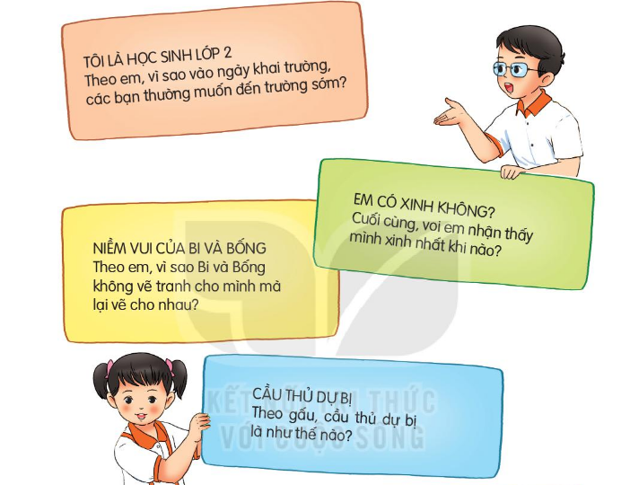
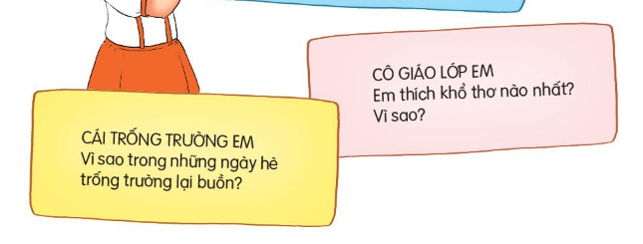
2. Chọn đọc một bài và trả lời câu hỏi

